Slide 1
راهنمای مدیریت ایمیل «مقدماتی»
مدیریت فناوری اطلاعات دانشگاه بوعلی سینا
اردیبهشت ماه 1398

Slide 2
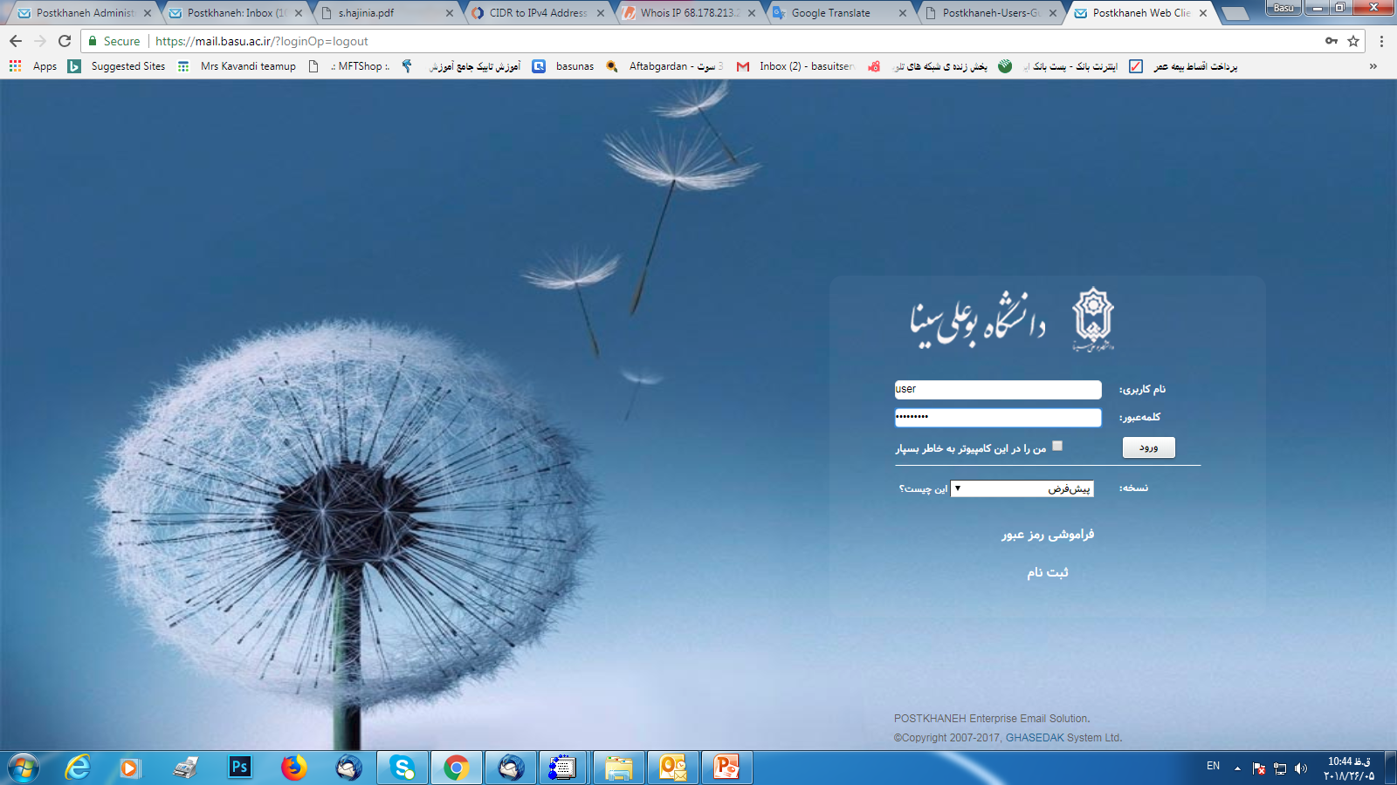
https://mail.basu.ac.ir

Slide 3
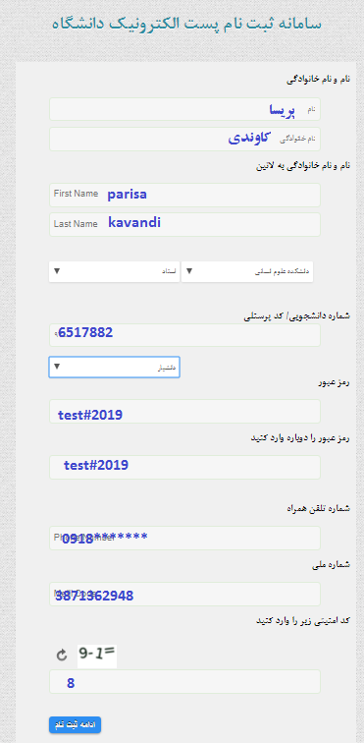
http://mailreg.basu.ac.ir
فقط عدد وارد گردد بدون خط تیره

Slide 4
ارسال عدد 2 به سامانه پیامکی 30006499887766

Slide 5
https://mail.basu.ac.ir

Slide 6
صفحه کاربری

Slide 7
New Message(پیام جدید)

Slide 8
Message(پیام)
To: آدرس ایمیل مورد نظر را وارد می کنیم
Cc: آدرس ایمیل شخصی که میخواهید ، یک نسخه از این ایمیل به آن برسد را در این قسمت وارد می کنیم
Subject:موضوع نامه را مشخص می کنیم
Attach: ضمیمه فایل مورد نظر به نامه حداکثر 40 مگابایت

Slide 9
Message(پیام)
دکمه Send: جهت ارسال ایمیل این دکمه را انتخاب نمایید
دکمه :Cancel جهت انصراف از ارسال ایمیل این دکمه را انتخاب نمایید
دکمه :Save Draft بدون ارسال این ایمیل شما را ذخیره می کند تا در زمان دیگر بتوانید ارسال کنید.

Slide 10
Options
:Bccاگر بخواهیم یک نسخه به ایمیل شخص دیگر ارسال شود بدون آن که گیرنده ایمیل متوجه شود ، آدرس گیرنده ایمیل دوم را در این قسمت وارد می کنیم
Request Read Receipt : در صورت انتخاب این گزینه اگر گیرنده نامه را باز نماید یک پیغام برای فرستنده ارسال می گردد که نامه توسط گیرنده باز شده است (فقط برای کاربران ایمیل با دامین basu.ac.ir)

Slide 12
بعد از ارسال، نامه در پوشه sent قرار می گیرد

Slide 13
Inbox

Slide 14
Sent

Slide 16
Folder(جهت دسته بندی ایمیل ها)

Slide 21
Search (جستجو)

Slide 22
Search (جستجو)
راست کلیک روی ایمیل مورد نظر
انتخاب نوع جستجو
Received From Sender: نامه های که از این فرستنده دریافت شده است
Sent To Sender: نامه هایی که به این فرستنده ارسال شده است

Slide 23
Search (جستجو)

Slide 24
Search (جستجو)

Slide 25
Search (جستجو)

Slide 26
Search (جستجو)

Slide 27
عملیات مختلف روی ایمیل

Slide 28
Reply

Slide 29
Forward

Slide 30
Archive

Slide 31
Archive

Slide 32
Delete

Slide 33
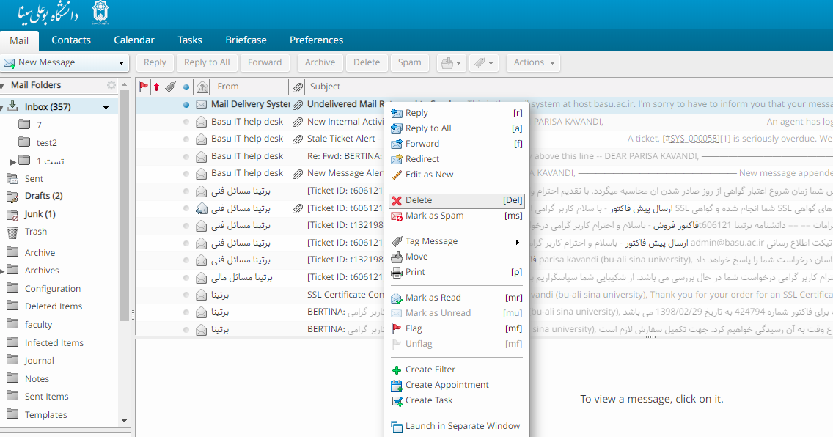
Delete
حذف ایمیل بدون باز کردن

Slide 34
Spam

Slide 35
Spam

Slide 36
Mark as Unread

Slide 37
Mark as Unread

Slide 38
View

Slide 39
Preferences

Slide 40
Change Password
فرمت پسورد: طول پسورد حداقل 8 کارکتر بوده و شامل حداقل یک حرف، یک عدد و یک نماد مانند (@,!,#,$,%,^,&,*) باشد
مثال: kavandi@2019

Slide 41
Mail

Slide 42
Signature

Slide 44
دریافت ایمیل دانشگاه از طریق Gmail

Slide 45
تنظیمات در Gmail

Slide 46
تنظیمات در Gmail

Slide 47
تنظیمات در Gmail

Slide 48
تنظیمات در Gmail

Slide 49
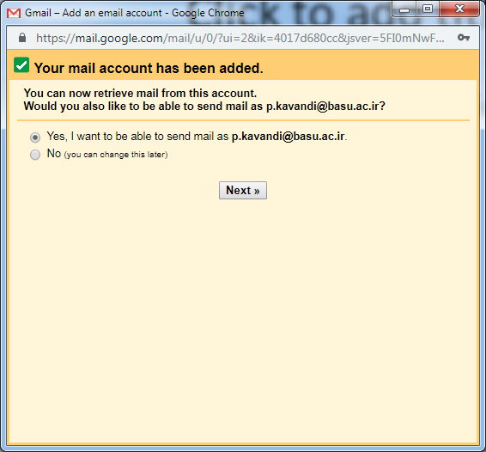
تنظیمات در Gmail

Slide 50
تنظیمات در Gmail

Slide 51
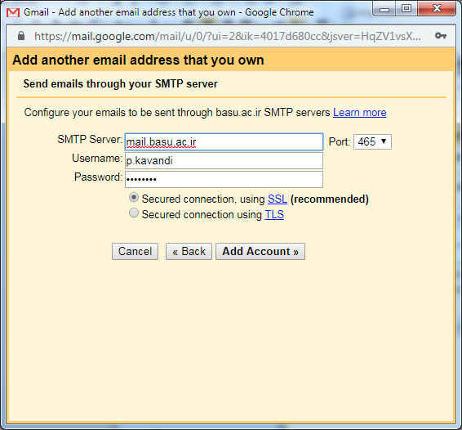
تنظیمات در Gmail

Slide 52
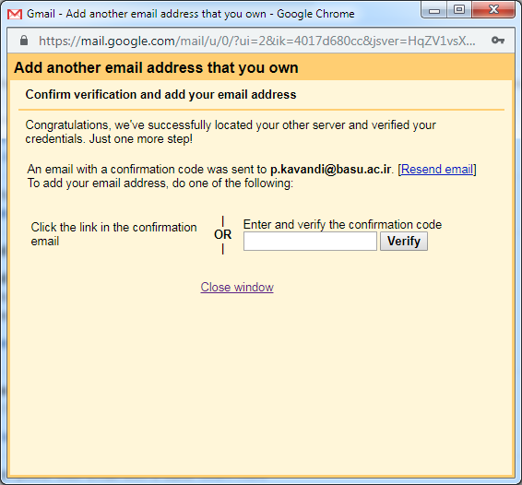
تنظیمات در Gmail
860226524

Slide 53
تنظیمات در Gmail

Slide 54
تنظیمات در Gmail

Slide 55
تنظیمات در Gmail

Slide 56
فراموشی رمز عبور

Slide 57
فراموشی رمز عبور
https://mail.basu.ac.ir

Slide 58
فراموشی رمز عبور

Slide 59
فراموشی رمز عبور

Slide 60
فراموشی رمز عبور

Slide 61
فراموشی رمز عبور

Slide 62
روش کار با نسخه موبایل

Slide 63
نسخه موبایل

Slide 65
Inbox

Slide 66
در این حالت امکان الصاق فایل وجود ندارد

Slide 67
آدرس فایل فیلم راهنمای ثبت ایمیل دانشگاهی در سامانه گلستان
https://www.aparat.com/basu_ir

Slide 68
لینکهای مفید
1- آدرس سایت مدیریت فاوا
http://ict.basu.ac.ir/
2- آدرس ایمیل پشتیبانی مدیریت فاوا
support@basu.ac.ir
3- آدرس مطالب آموزشی و فایل های پاورپوینت کارگاه آموزشی ایمیل http://ict.basu.ac.ir/edu.aspx
4- آدرس سایت آپارات دانشگاه بوعلی سینا
https://www.aparat.com/basu_ir

Slide 69
قاصدک شعر مرا از بر کن
بنشین روی نسیمی
که ز احساس برون می آید
برو آن گوشه باغ
سمت آن نرگس مست
که ز تنهایی خود دلتنگ است
و بخوان در گوشش
شعرم را
و بگو باور کن
یک نفر خواب تورا می بیند
یک نفر یاد تو را
دمی از دل نبرد
یک نفر شور دلش عشق صمیمانه ی توست
قاصدک شعر مرا از بر کن
سهراب سپهری

